Slide 1
Chapter 4 平衡態的半導體

Slide 2
本章預定討論內容
推導出平衡態的半導體電子及電洞濃度隨費米能階變化的關係。
討論受到什麼影響使得半導體材料在雜質加到半導體時，其性質會有傾向性改變。
決定半導體材料中電子及電洞的熱平衡濃度與摻入雜質濃度的關係。
決定熱平衡下半導體費米能階的位置與半導體摻入雜質濃度的關係。
Chapter 4 平衡態的半導體
‹#›

Slide 3
4.1 半導體中的電荷載子
4.1.1 電子與電洞的平衡分布
傳導帶中電子的分布(就能量E為變數)為
將價電帶中電洞的能量分布，可表示為
Chapter 4 平衡態的半導體
‹#›

Slide 4
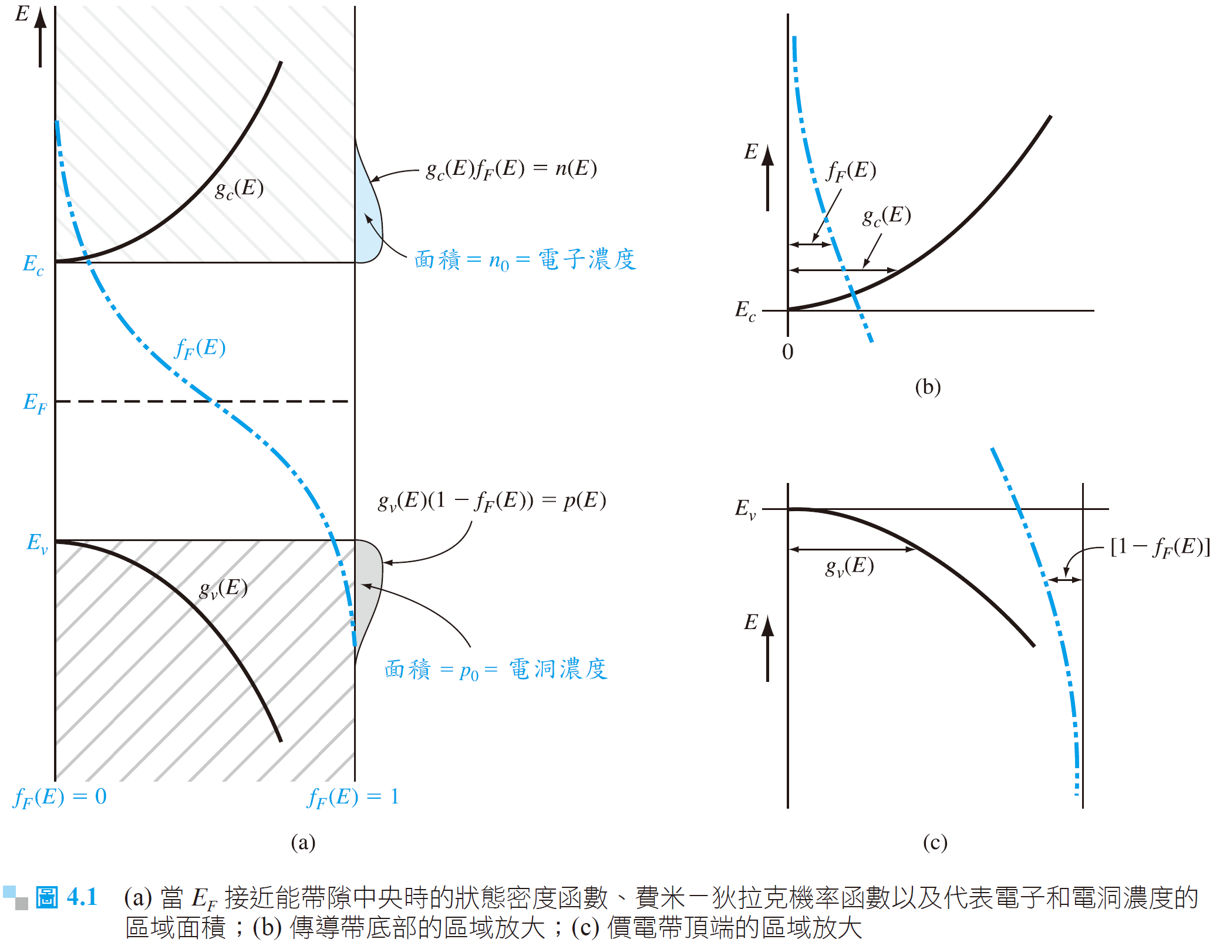
Chapter 4 平衡態的半導體
‹#›

Slide 5
4.1.2 n₀與p₀方程式
熱平衡態的電子濃度
假設費米能階是位於禁止能隙之內
Chapter 4 平衡態的半導體
‹#›

Slide 6
n₀與p₀方程式(續)
令
Chapter 4 平衡態的半導體
‹#›

Slide 7
n₀與p₀方程式(續)
定義參數N_{c}為
熱平衡時傳導帶的電子濃度可以表示為 參數N_{c}稱為傳導帶等效狀態密度函數。
Chapter 4 平衡態的半導體
‹#›

Slide 8
例題 4.1
Chapter 4 平衡態的半導體
‹#›

Slide 9
熱平衡態的電洞濃度
熱平衡態的電洞濃度
假如(EF - E_{v}) >> kT
Chapter 4 平衡態的半導體
‹#›

Slide 10
熱平衡態的電洞濃度(續)
令
Chapter 4 平衡態的半導體
‹#›

Slide 11
熱平衡態的電洞濃度(續)
定義參數 N_{v} 為 參數 N_{v} 稱為價電帶等效狀態密度函數。熱平衡態價電帶的電洞濃度可以表示成
Chapter 4 平衡態的半導體
‹#›

Slide 12
4.1.3 本質載子濃度
Chapter 4 平衡態的半導體
‹#›

Slide 13
本質載子濃度(續)
本質半導體中的費米能階稱為本質費米能階，或以E_{F} = E_{Fi}來表示。
其中E_{g}是能隙的能量。
Chapter 4 平衡態的半導體
‹#›

Slide 14
本質載子濃度(續)
Chapter 4 平衡態的半導體
‹#›

Slide 15
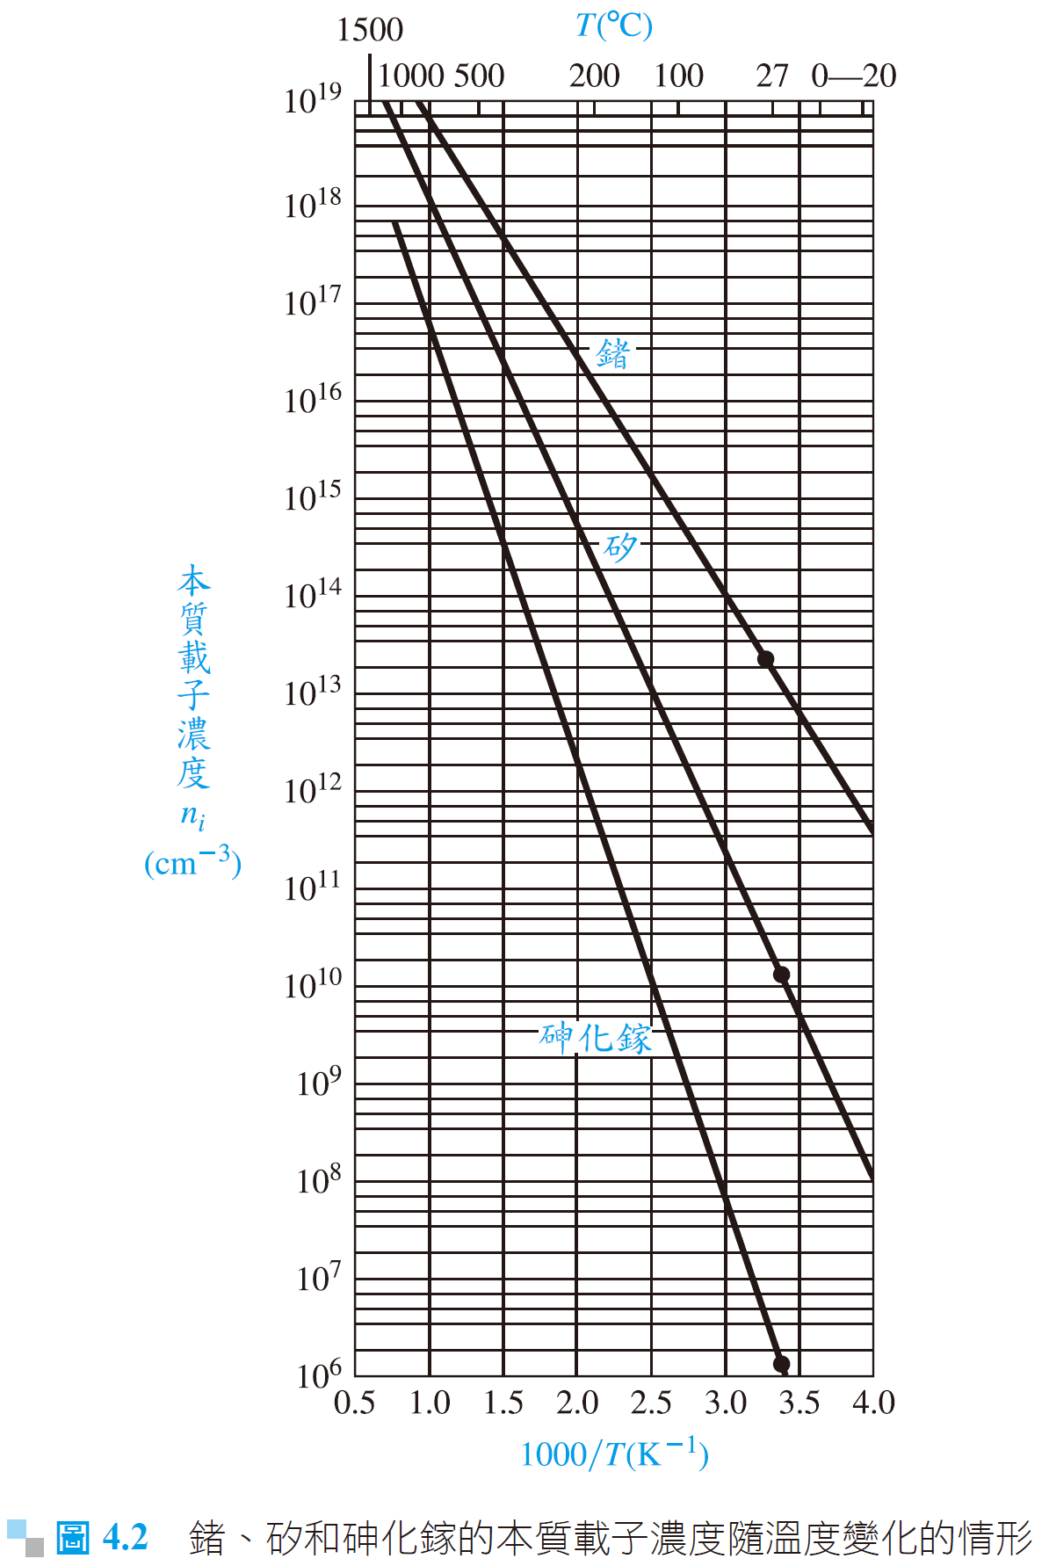
Chapter 4 平衡態的半導體
‹#›

Slide 16
4.1.4 本質費米能階位置
中隙能量(Emidgap)定義為
因此
Chapter 4 平衡態的半導體
‹#›

Slide 17
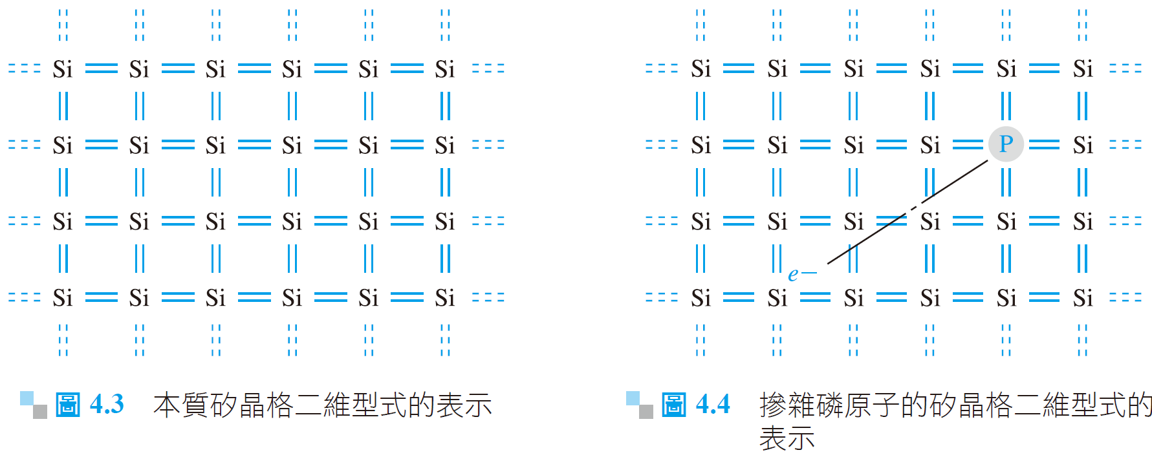
4.2 摻雜原子和能階
4.2.1 定性的描述
Chapter 4 平衡態的半導體
‹#›

Slide 18
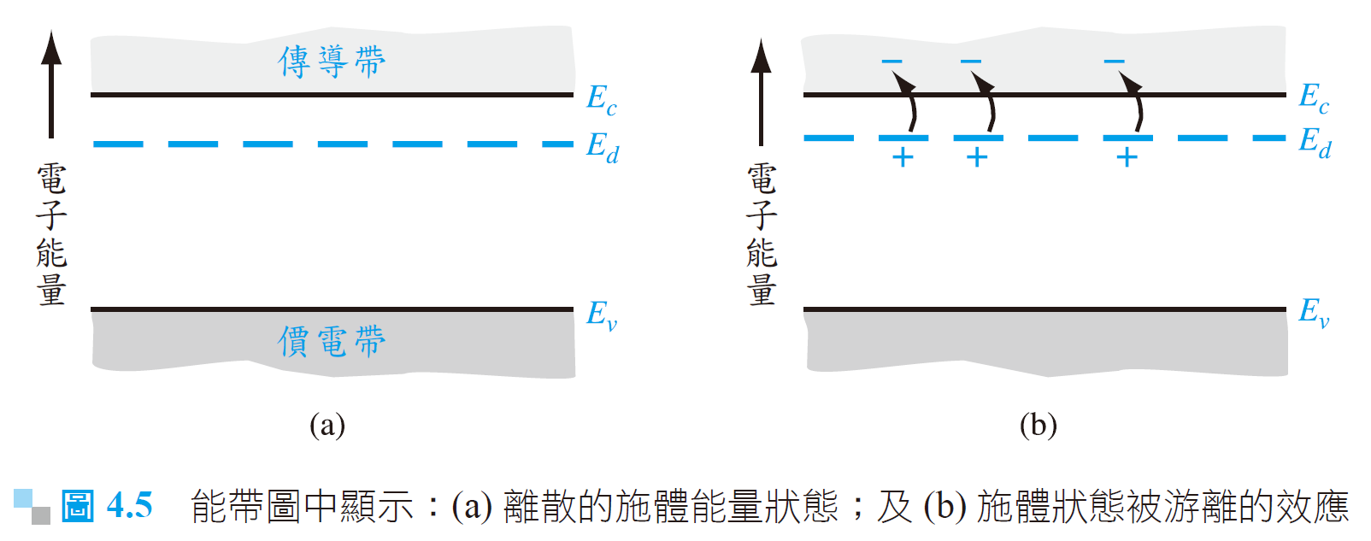
Chapter 4 平衡態的半導體
‹#›

Slide 19
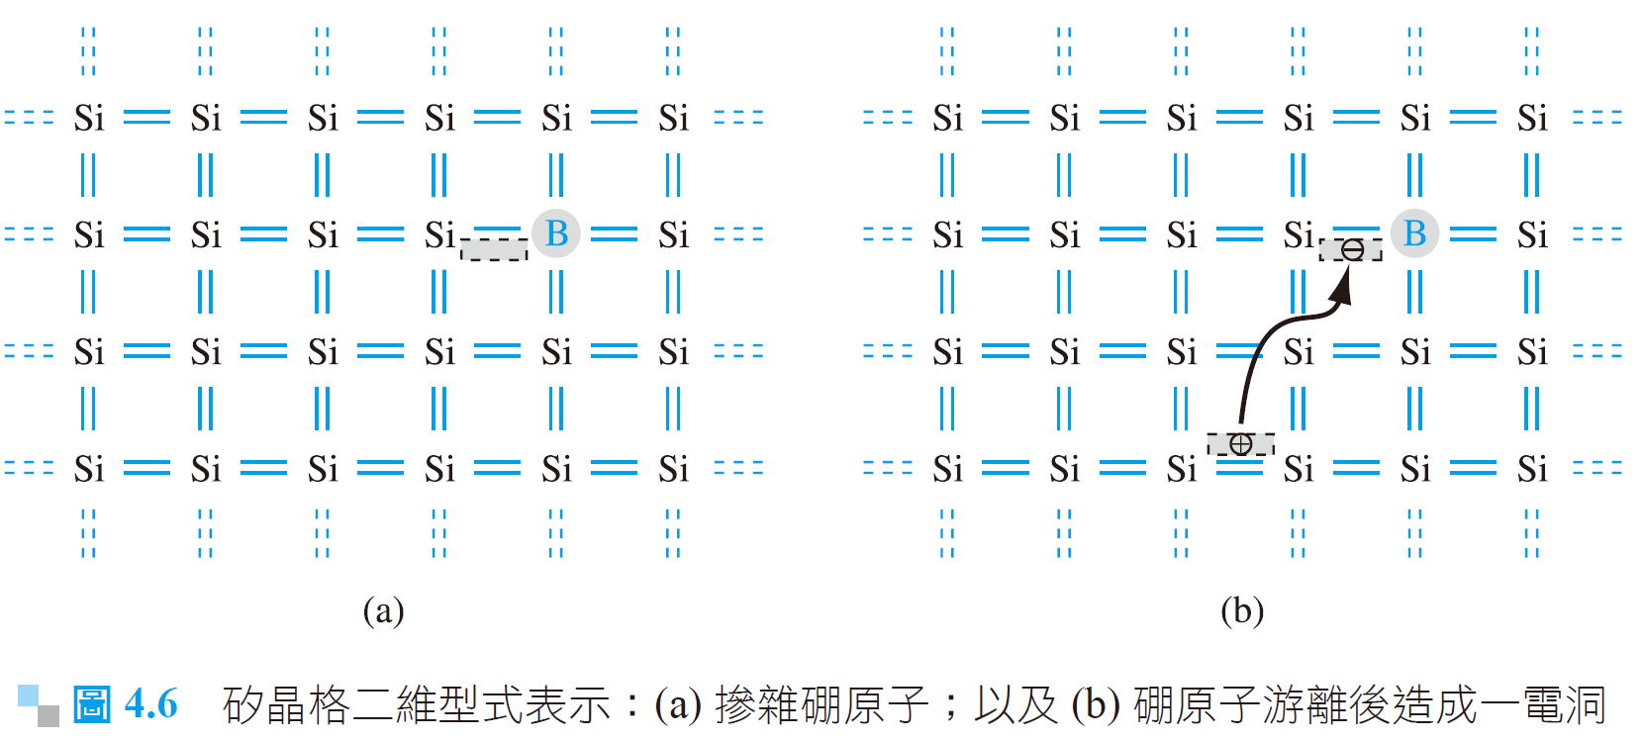
Chapter 4 平衡態的半導體
‹#›

Slide 20
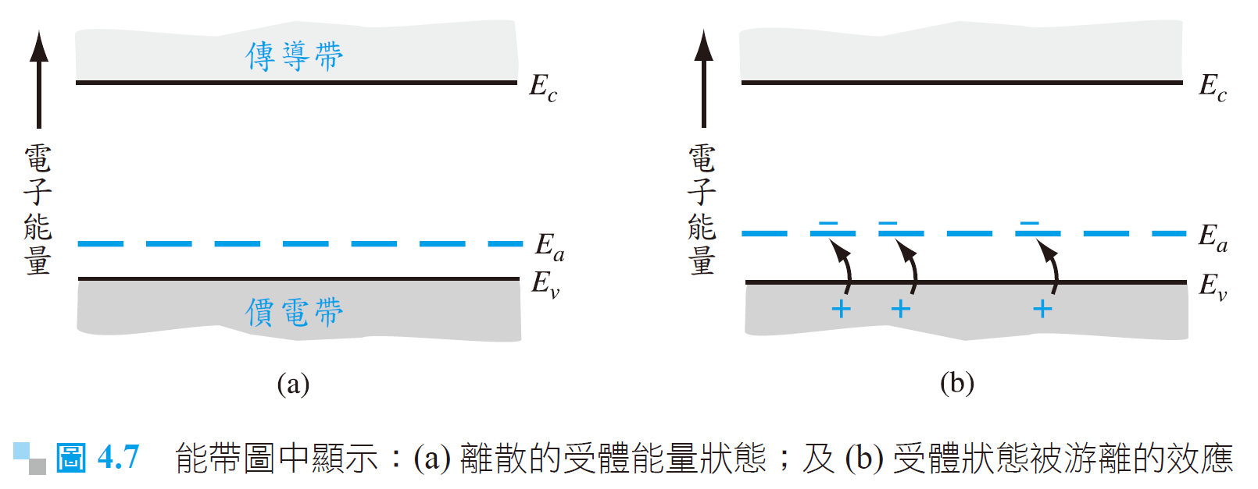
Chapter 4 平衡態的半導體
‹#›

Slide 21
4.2.2 游離能
令電子與離子之間的庫侖吸引力等於軌道電子的向心力。
若我們假設角動量是量子化的狀態，則可得到
其中n是一正整數。
角動量量子化的假設可導致其半徑也被量子化
Chapter 4 平衡態的半導體
‹#›

Slide 22
游離能(續)
定義波耳半徑為
我們將施體的軌道半徑對波耳半徑常規化，而得
Chapter 4 平衡態的半導體
‹#›

Slide 23
游離能(續)
Chapter 4 平衡態的半導體
‹#›

Slide 24
4.2.3 三－五族半導體
Chapter 4 平衡態的半導體
‹#›

Slide 25
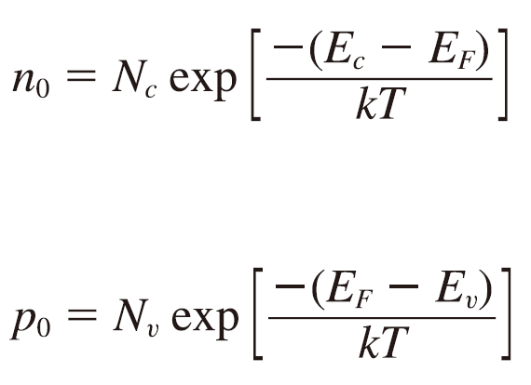
4.3 外質半導體
4.3.1 電子與電洞的平衡分布
Chapter 4 平衡態的半導體
‹#›

Slide 26
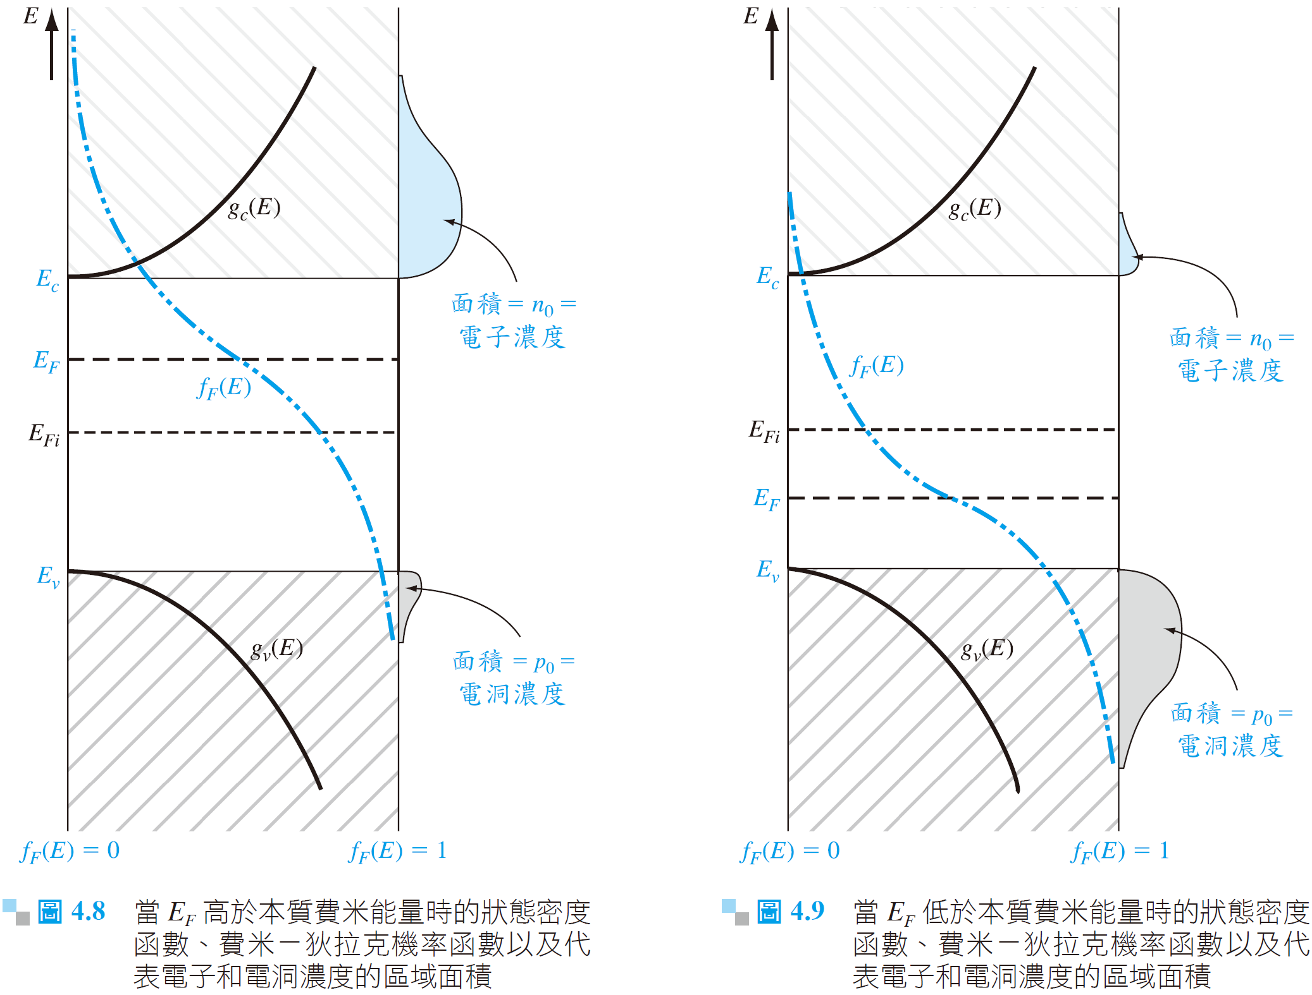
Chapter 4 平衡態的半導體
‹#›

Slide 27
電子與電洞的平衡分布(續)
其他型式的熱平衡電子與電洞濃度的表示式
本質載子濃度為
Chapter 4 平衡態的半導體
‹#›

Slide 28
電子與電洞的平衡分布(續)
因此熱平衡時的電子濃度可以寫成
同理可以得到
Chapter 4 平衡態的半導體
‹#›

Slide 29
4.3.3 費米－狄拉克積分
如果波茲曼近似不成立，熱平衡電子濃度可以寫成
此函數稱為費米－狄拉克積分，為變數 η_{F} 的函數。
Chapter 4 平衡態的半導體
‹#›

Slide 30
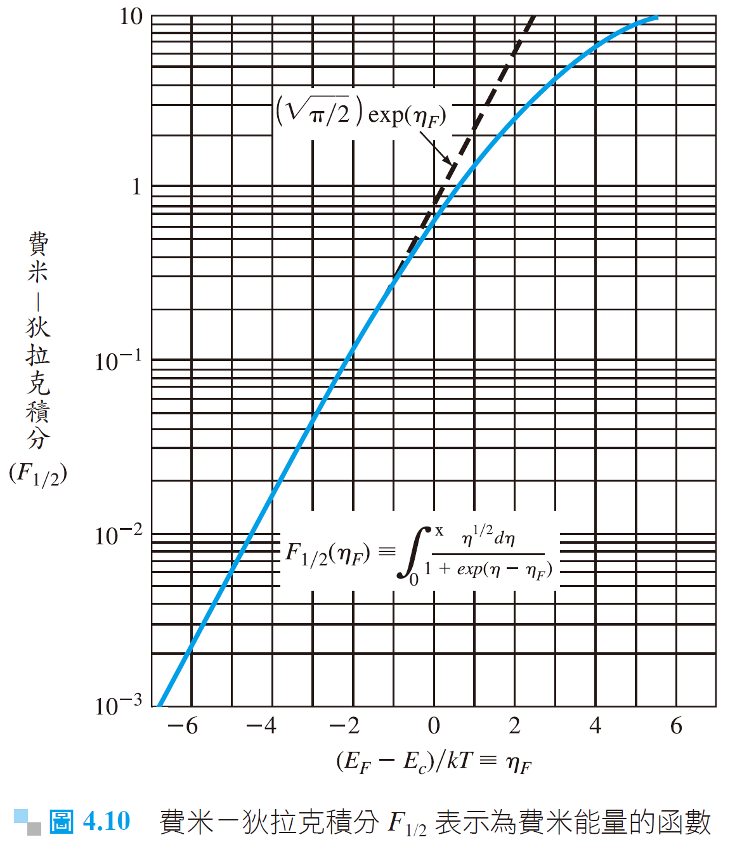
Chapter 4 平衡態的半導體
‹#›

Slide 31
4.3.4 簡併與非簡併半導體
Chapter 4 平衡態的半導體
‹#›

Slide 32
4.4 施體與受體的統計學
4.4.1 機率函數
電子佔據施體能態的機率函數：
其中n_{d}為佔據施體能階的電子密度，而E_{d}則是施體能 階的能量。
Chapter 4 平衡態的半導體
‹#›

Slide 33
機率函數(續)
對受體原子可以得到：
其中N_{a}是受體原子的濃度，E_{a}是受體能階的能量，p_{a}是在受體狀態內的電洞濃度，而 N_{a}– 則是游離受體的濃度。
Chapter 4 平衡態的半導體
‹#›

Slide 34
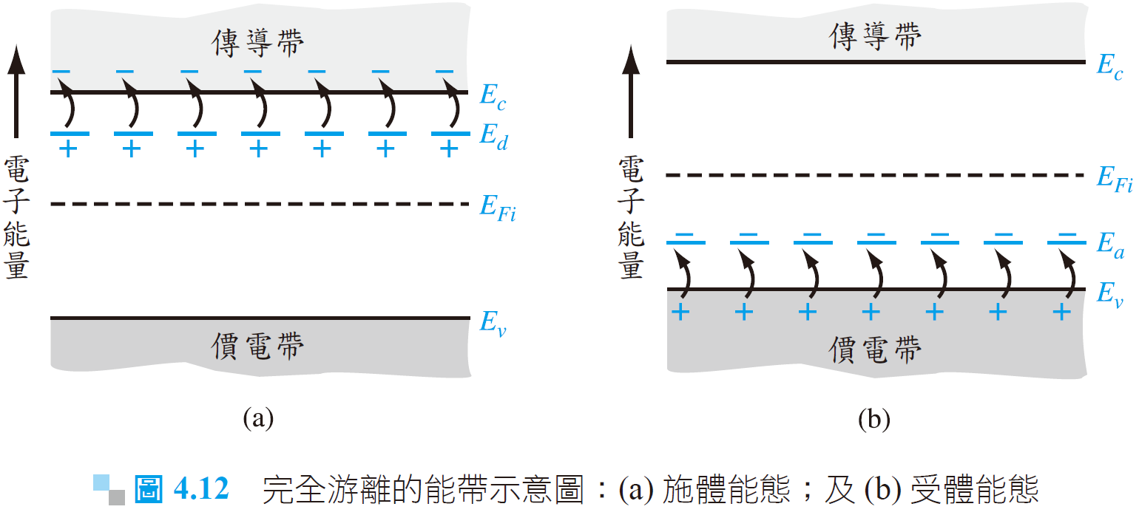
Chapter 4 平衡態的半導體
‹#›

Slide 35
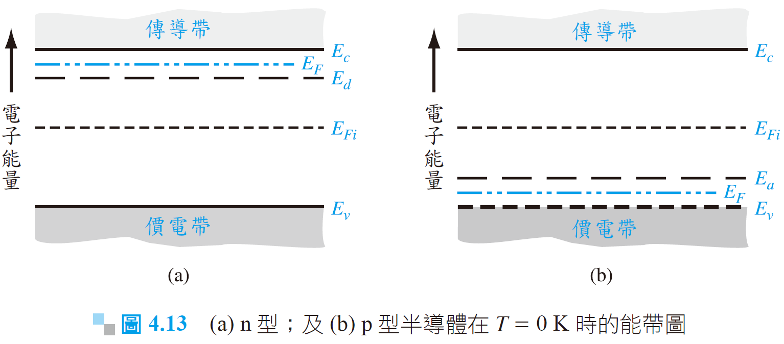
Chapter 4 平衡態的半導體
‹#›

Slide 36
4.5 電中性
4.5.1 補償型半導體
在同一個區域中有施體原子與受體原子的半導體稱為補償型半導體(compensated semiconductor)。
當N_{d} > N_{a}時，則產生n型的補償型半導體，當N_{d} > N_{a}時，則形成p型的補償型半導體。
若是N_{d} = N_{a} ，則形成一個完全補償型的半導體。
Chapter 4 平衡態的半導體
‹#›

Slide 37
4.5.2 平衡時的電子與電洞濃度
Chapter 4 平衡態的半導體
‹#›

Slide 38
平衡時的電子與電洞濃度(續)
電中性的條件可以負電荷的密度等於正電荷的密度之關係來表示。
其中n₀與p₀分別是熱平衡時傳導帶中的電子濃度與價電帶中的電洞濃度。
Chapter 4 平衡態的半導體
‹#›

Slide 39
熱平衡的電子濃度
假設完全游離的狀況，則n_{d}與p_{a}都為零，
重寫成
求得電子濃度n₀
Chapter 4 平衡態的半導體
‹#›

Slide 40
例題 4.9
Chapter 4 平衡態的半導體
‹#›

Slide 41
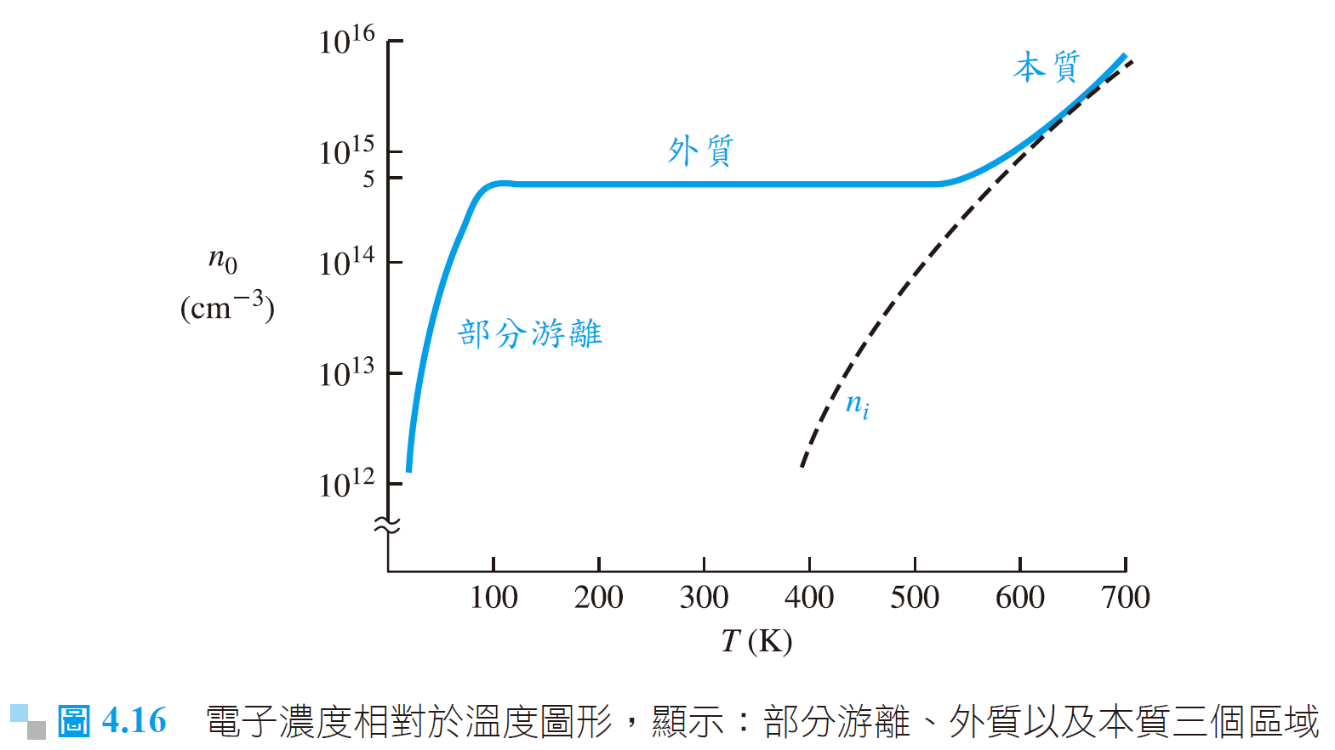
Chapter 4 平衡態的半導體
‹#›

Slide 42
4.6 費米能階的位置
n型半導體
p型半導體
費米能階與本質費米能階差
Chapter 4 平衡態的半導體
‹#›

Slide 43
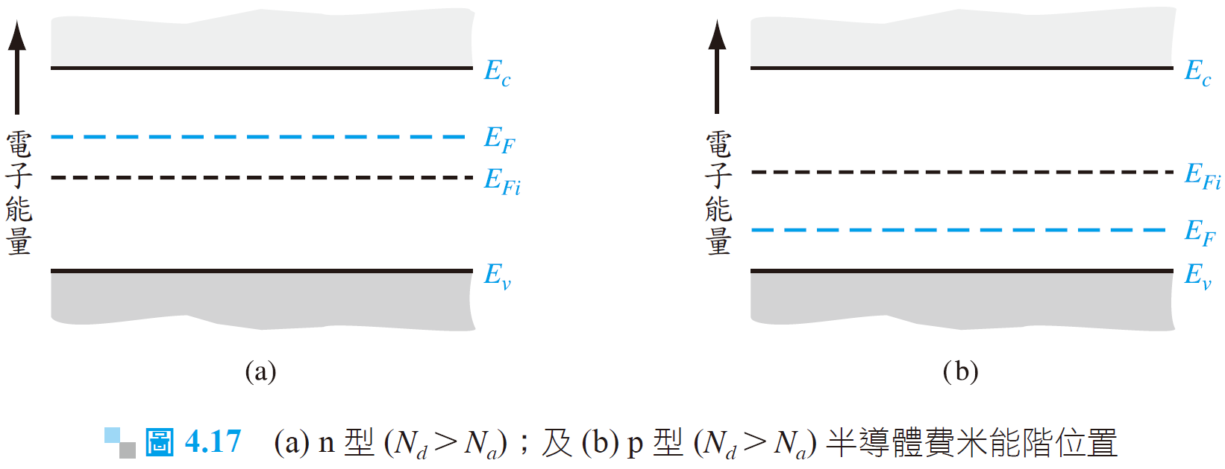
Chapter 4 平衡態的半導體
‹#›

Slide 44
4.6.2 E_{F}隨著摻雜濃度與溫度的變化
Chapter 4 平衡態的半導體
‹#›

Slide 45
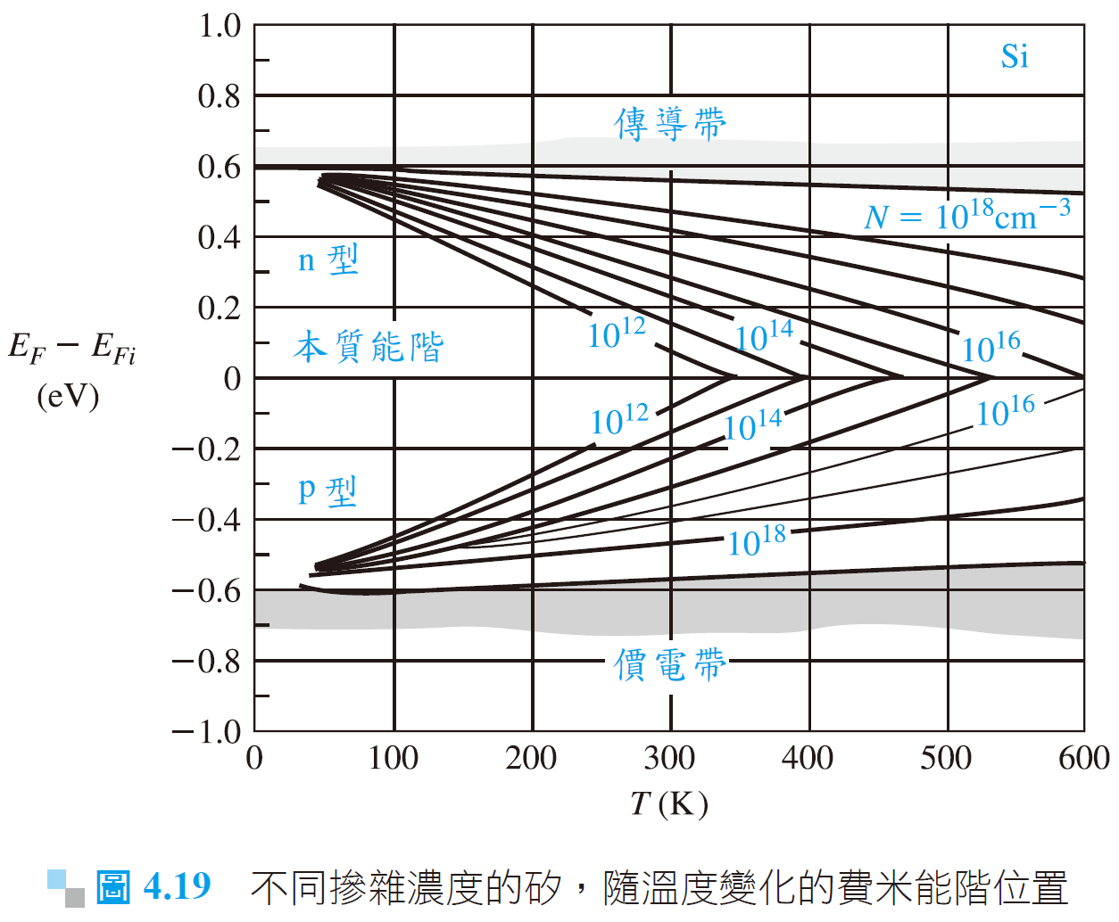
Chapter 4 平衡態的半導體
‹#›

Slide 46
本章總結
傳導帶的電子濃度乃是將傳導帶中的狀態密度函數與費米－狄拉克機率函數的乘積對傳導帶的能量加以積分得到的。
價電帶的電洞濃度乃是將價電帶中的狀態密度函數與該狀態為空的機率的乘積對價電帶能量加以積分得到的。
利用馬克士威－波茲曼近似，傳導帶中的熱平衡電子濃度為 其中，N_{c}是傳導帶的等效狀態密度。
Chapter 4 平衡態的半導體
‹#›

Slide 47
本章總結(續)
利用馬克士威－波茲曼近似，價電帶中的熱平衡電洞濃度為 其中，N_{v}是價電帶的等效狀態密度。
本質載子濃度可表示為
我們討論了用施體雜質(第五族元素)及受體雜質(第三族元素)將半導體摻雜成n型及p型的外質半導體的概念。
Chapter 4 平衡態的半導體
‹#›

Slide 48
本章總結(續)
我們推導了n₀p₀ = n_{i}² 的基本關係式。
利用完全游離以及電中性的概念，我們推導出以雜質摻雜濃度為其函數的電子與電洞濃度的方程式。
我們推導出以雜質摻雜濃度為變數的費米能階的函數。
我們討論了費米能階的重要性。在熱平衡態時，整個半導體的費米能階為一常數。
Chapter 4 平衡態的半導體
‹#›

